Slide 1




C-COMUNICA
Projeto
Integrador

Slide 2
2ª Sprint
1. C-Comunica
2. Gerenciamento de Estoque
2.1 Previsão de Demanda
2.3 Fluxo de Caixa
2.4 Sistema de Gereciamentos RH
2.4 Indicadores

Slide 3
C-COMUNICA
A C-COMUNICA é uma empresa de médio porte dedicada à distribuição e comercialização de celulares para todas as regiões do Brasil. Com uma missão de conectar pessoas e facilitar o acesso à tecnologia, a empresa oferece uma ampla gama de dispositivos móveis que atendem a todas as classes sociais brasileiras.
Nós trabalhamos com as principais marcas de celulares do mercado, oferecendo desde modelos básicos e acessíveis até smartphones de última geração.

Slide 4
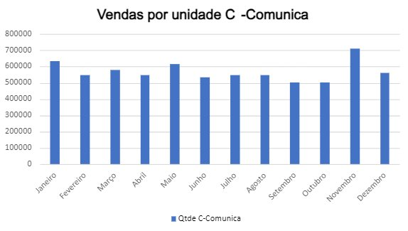
2.1 Gerenciamento de Estoque

Slide 5
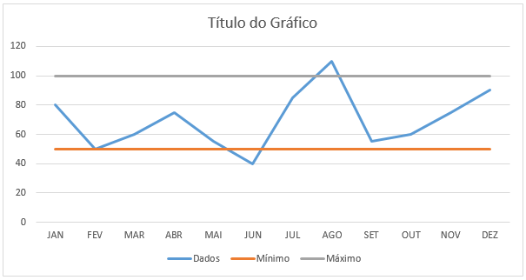
2.2 Gerenciamento de Estoque
O estoque será controlado com o gráfico Dente de Serra.
Principal função: ajuda a monitorar e otimizar os níveis de estoque.
O gráfico mostra claramente como o nível de estoque varia ao longo do tempo, permitindo identificar rapidamente períodos de baixa ou alta.
Auxilia na programação da produção, garantindo que a oferta atenda à demanda de maneira eficiente.
Fonte: https://minhasplanilhas.com.br/grafico-de-linha-com-tolerancia-excel/. Acesso em 22/10/2024.

Slide 6
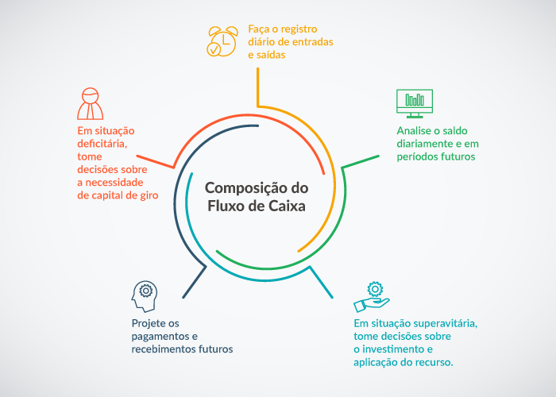
Fluxo de Caixa
Ferramenta de controle financeiro:
Com o fluxo de caixa, é possível:
Analisar se as receitas cobrem os gastos
Planejar ações ou investimentos futuros
Identificar custos que podem ser cortados
Elaborar a Estrutura Gerencial de Resultados
Calcular a Rentabilidade, a Lucratividade, o Ponto de Equilíbrio e o Prazo de retorno do investimento

Slide 7

Sistemas de Gerenciamento de Recursos Humanos
Principais atividades do RH :
Recrutamento e seleção
Integração
Treinamento e desenvolvimento
Avaliação de desempenho
Comunicação interna
Folha de pagamento
Benefícios
Demissões

Slide 8

Mapeamentos
Análise Financeira
Desempenho
Controle de Estoque
Indicadores
Margem de Lucro Bruto
Taxa de Conclusão
Giro de Estoque
Indicadores
2.4 Sistemas de Gerenciamento

Slide 9
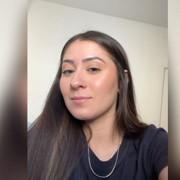

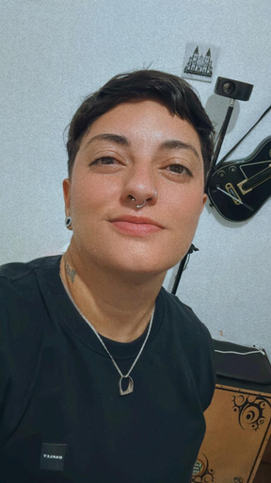
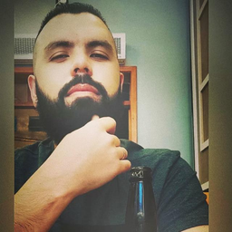
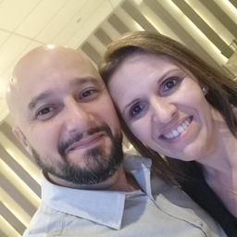
Grupo.
C-COMUNICA
Camila Cardoso
Osmã Davino
PRODUCT OWNER
SCRUM MASTER
Julia Araujo
Rafael Gonçalves
Scrum Team
Scrum Team
Larissa Estevam
Robson Custódio
Scrum Team
Scrum Team

